Slide 1
Тульский
туристский форум

Slide 2
Тульский туристский форум - это рабочая площадка для конструктивного делового общения профессиональных участников туристского рынка, демонстрации своего туристского потенциала, ознакомления с передовым опытом коллег и обсуждения возможности применения новых технологий в различных направлениях туристской деятельности.

Slide 3
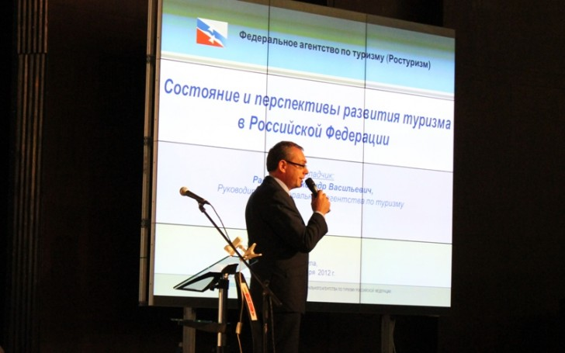
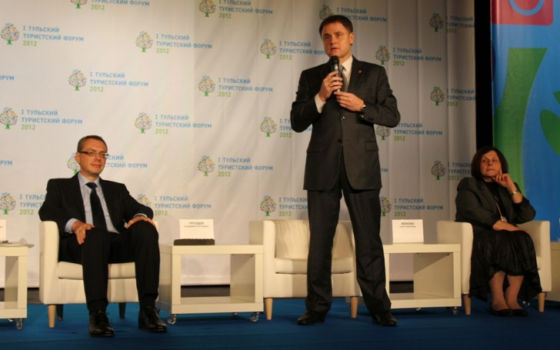
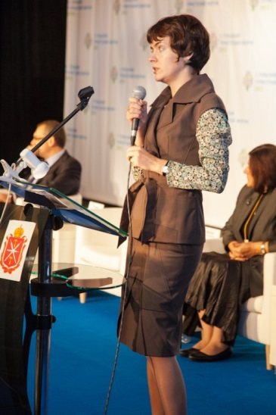
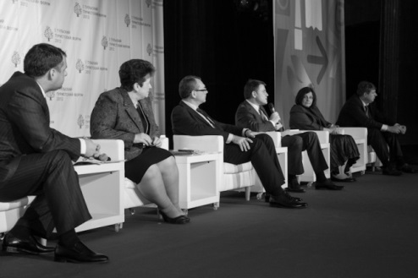
I Тульский туристский форум
Пленарное заседание

Slide 4
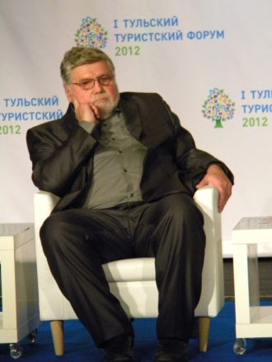
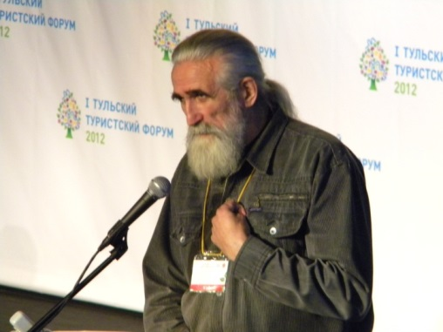
I Тульский туристский форум
Круглый стол «Великие путешественники земли Тульской»

Slide 5
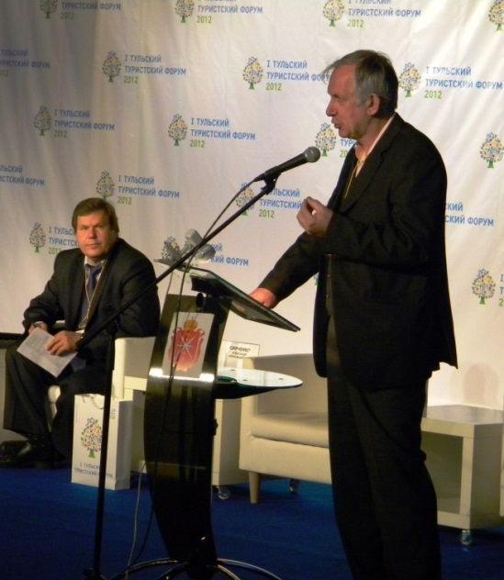
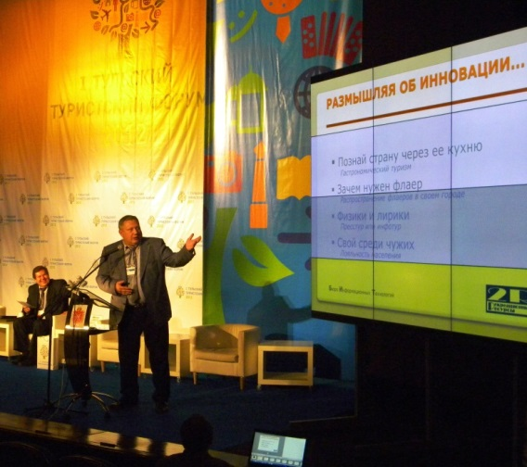
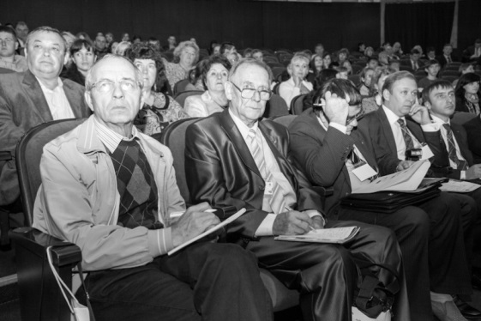
I Тульский туристский форум
Круглый стол «Инновации в сфере туризма»

Slide 6
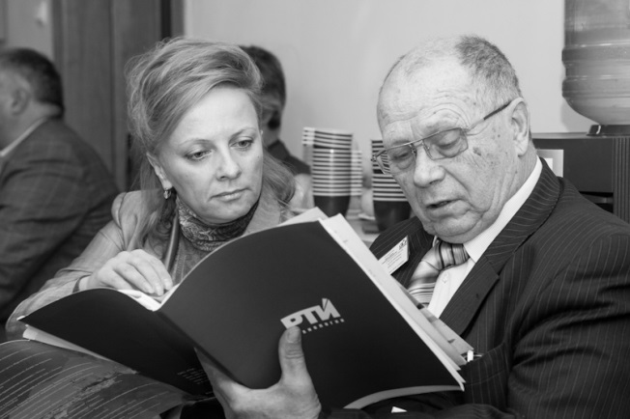
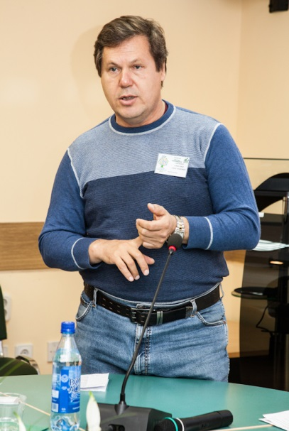
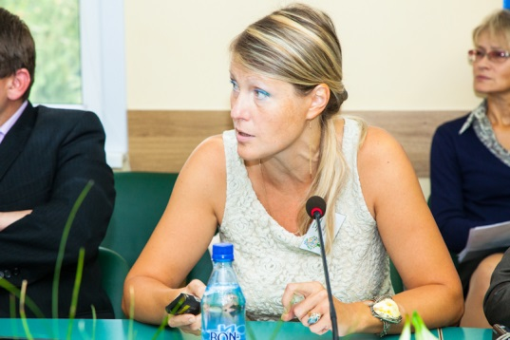
I Тульский туристский форум
Выездная сессия «Музей – как генератор формирования туристского имиджа территории»

Slide 7
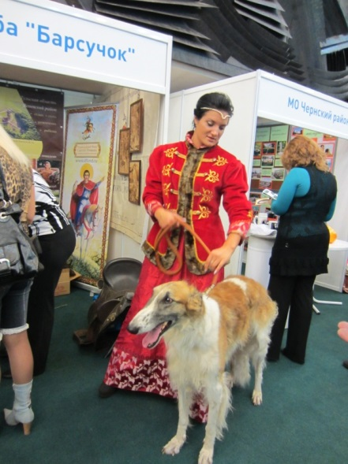
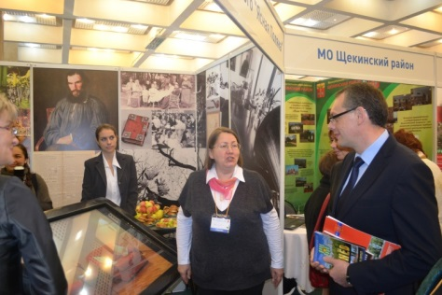
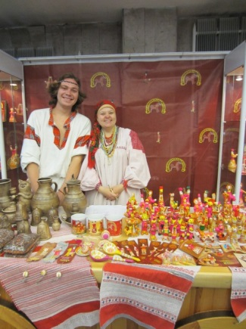
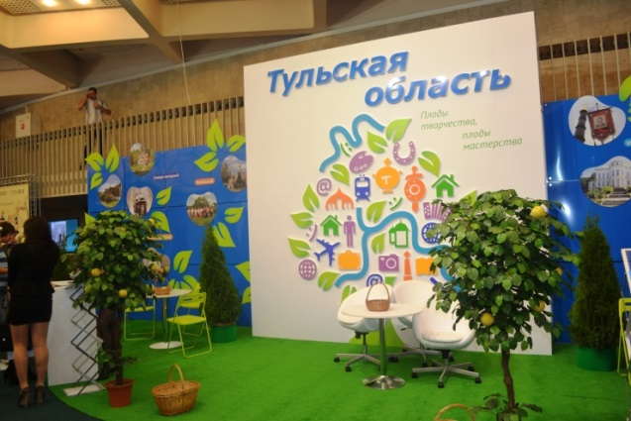
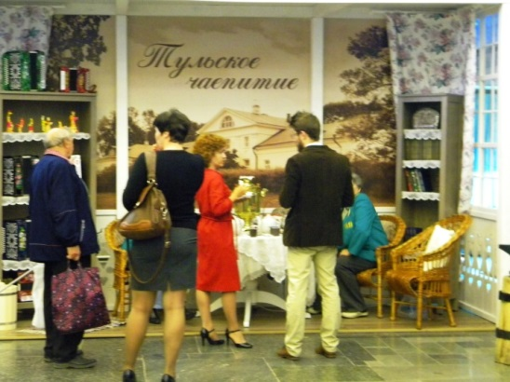
I Тульский туристский форум
Туристская выставка

Slide 8
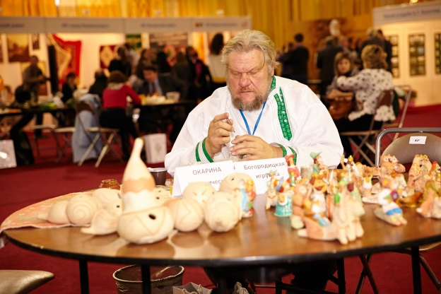
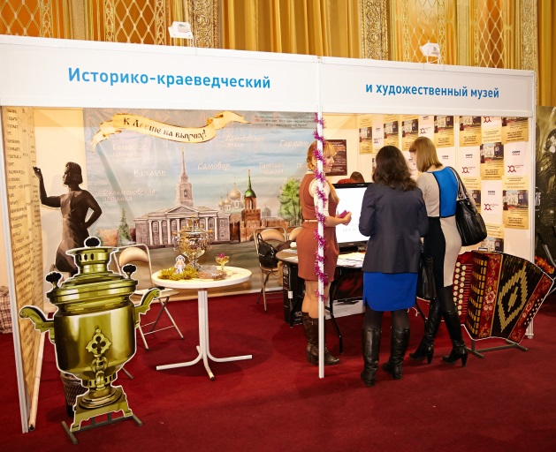
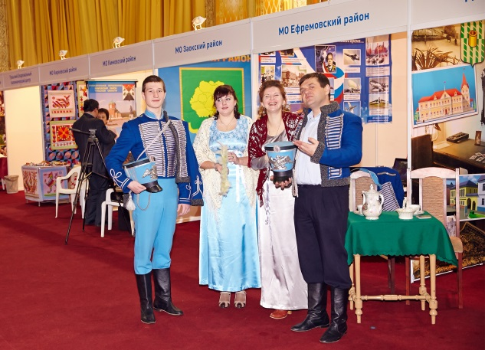
II Международный Тульский туристский форум
Туристская выставка

Slide 9
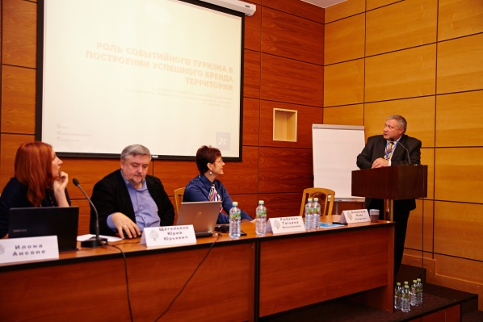
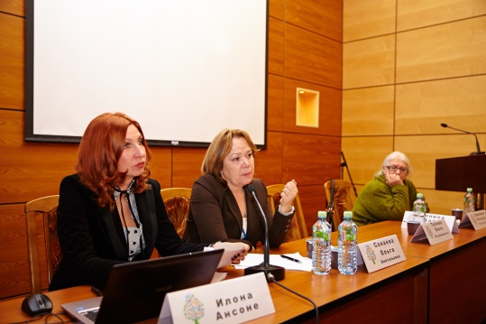
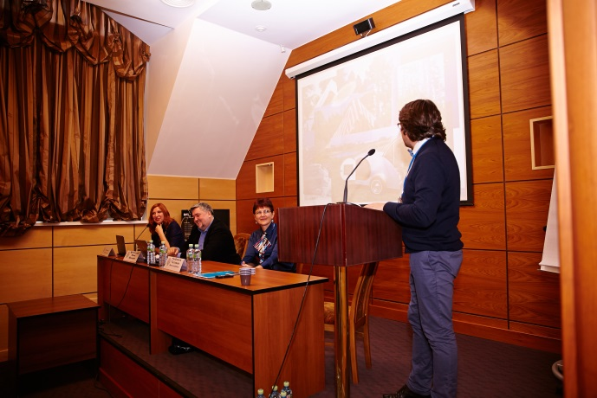
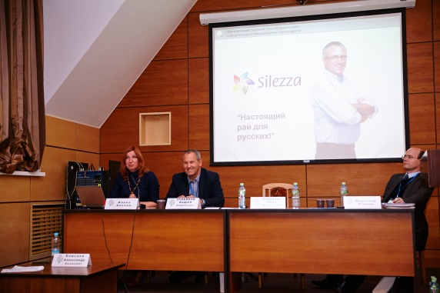
II Международный Тульский туристский форум
Деловая программа

Slide 10
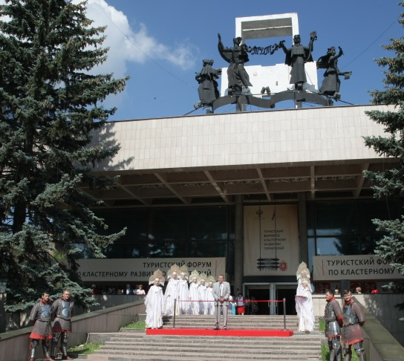
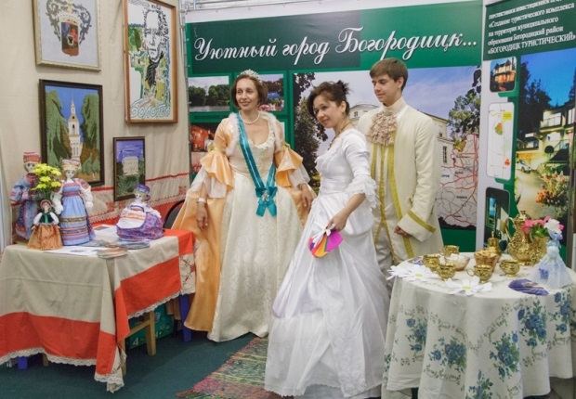
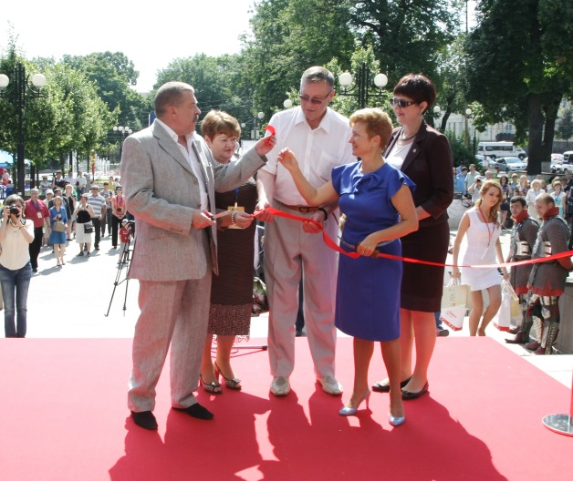
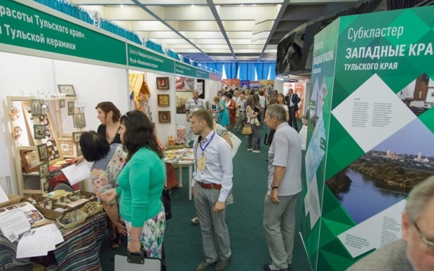
Форум по кластерному развитию территорий

Slide 11
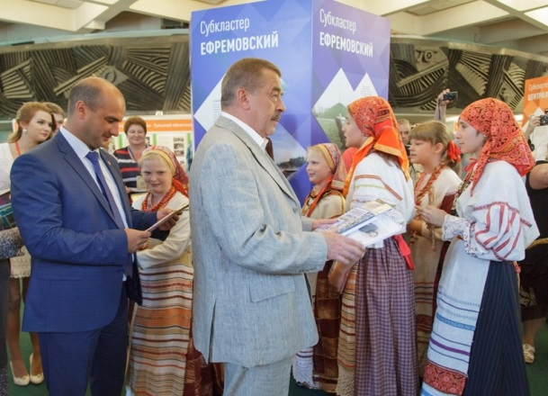
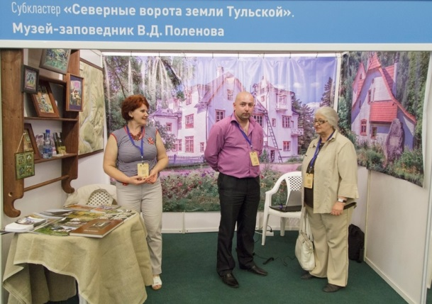
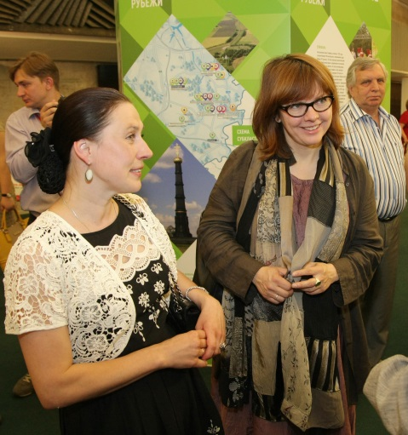
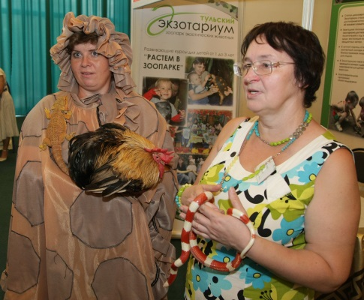
Форум по кластерному развитию территорий

Slide 12
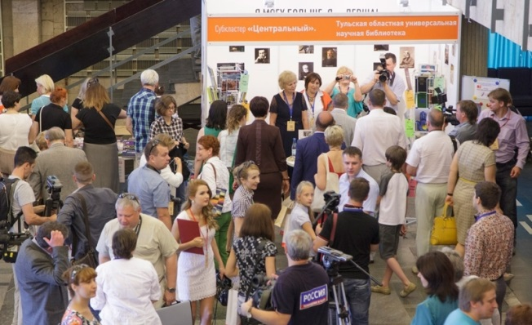
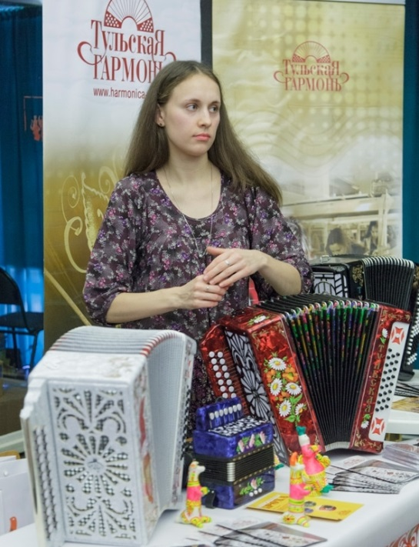
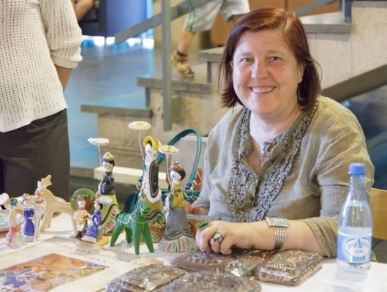
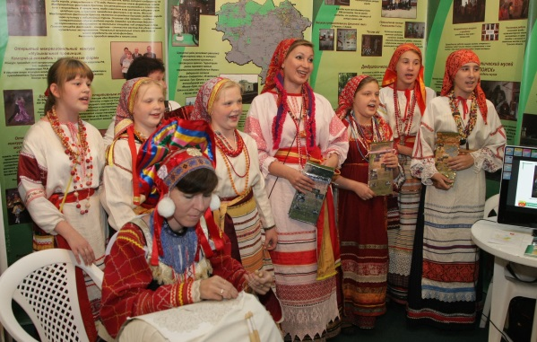
Форум по кластерному развитию территорий

Slide 13
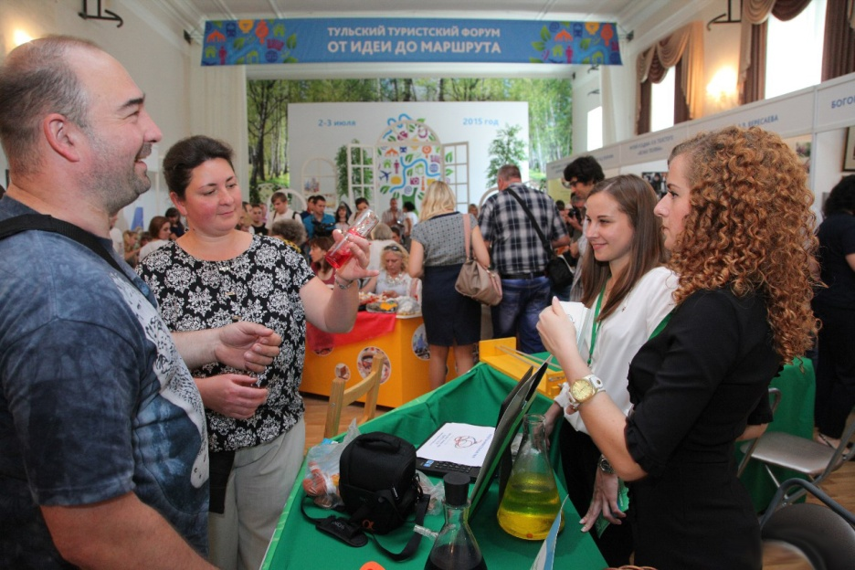
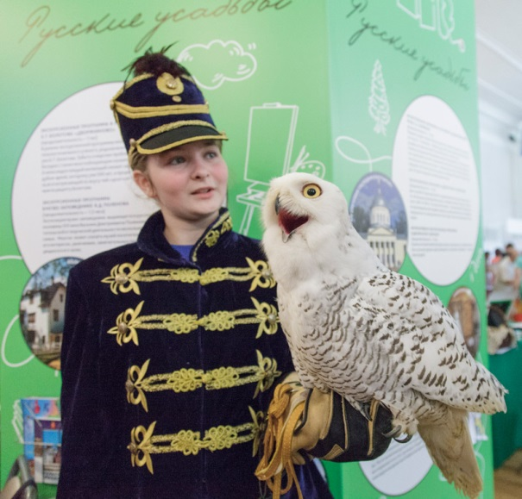
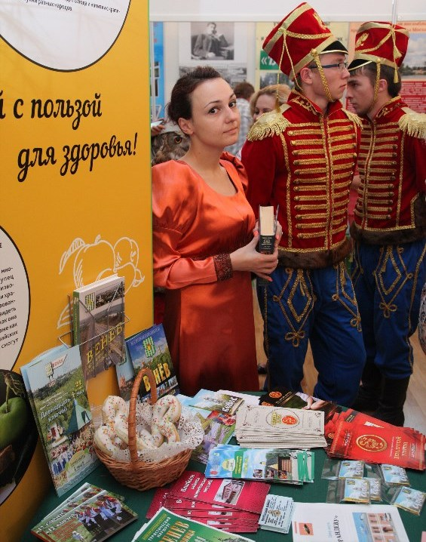
IV Тульский туристский форум «От идеи до маршрута»

Slide 14
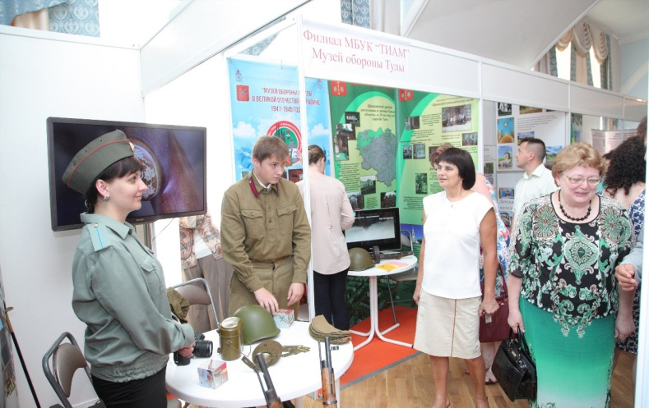
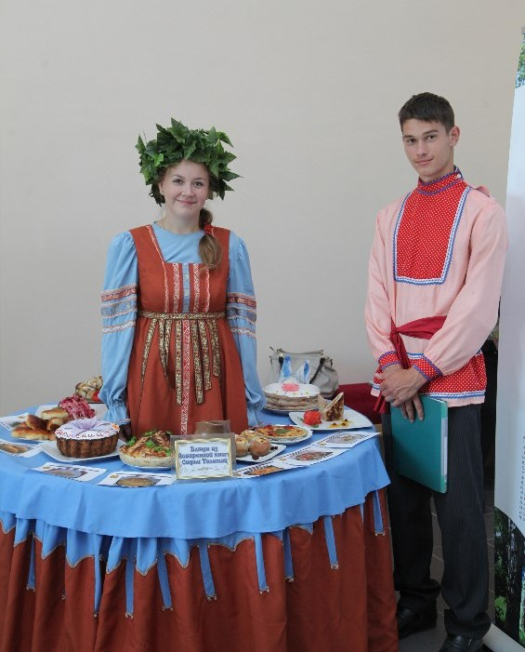
IV Тульский туристский форум «От идеи до маршрута»

Slide 15
КОНТАКТНАЯ ИНФОРМАЦИЯ
Центр развития туризма Тульской области
ГУК ТО «Объединение центров развития искусства, народной культуры и туризма»
адрес: Г. Тула, ул. 9 Мая, д. 1 Б
тел.: 8 (4872) 35-25-00
e-mail: crt@ocktula.ru
сайт: http://www.tulagid71.ru/

